Slide 1
??? FEUERSTEINOVO ???

Slide 2
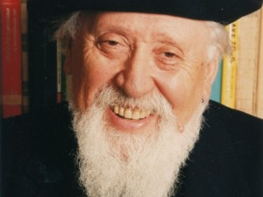
Prof. Reuven Feuerstein (1921-2014)
„Inteligence není fixní, ale lze ji měnit.“

Slide 3
Reuven Feuerstein
izraelský klinický, vývojový a kognitivní psycholog
teorie o modifikovatelnosti inteligence
zakladatel Mezinárodního centra pro zvýšení učebních schopností The International Center for the Enhancement of Learning Potential (ICELP) v Jeruzalémě v Izraeli

Slide 4
??? INSTRUMENTÁLNÍ ???

Slide 5
více než 500 stránek cvičení „papír a tužka“, rozdělených do dvaceti instrumentů
zaměřeny na specifický kognitivní deficit
cvičení mohou být rozdělena do 3 kategorií podle úrovně gramotnosti
s instrumenty je možné pracovat s dětmi od 8 let
horní hranice neuvedena
BASIC i pro děti předškolního či mladšího školního věku a pro ty, kteří jsou ve svých kognitivních funkcích více limitováni
stupňována obtížnost a složitost

Slide 6
??? OBOHACOVÁNÍ ???

Slide 7
Cíle a podcíle
vedení ke kvalitnějšímu a samostatnějšímu učení
co možná největší nezávislost
zlepšení deficitních kognitivních funkcí
osvojení si základních představ, názorů, operací
vytváření vnitřní motivace prostřednictvím utváření zvyků
vytváření motivace uvnitř úkolů
vytváření vhledu a hloubavého myšlení
rozvoj aktivního učení

